Slide 1
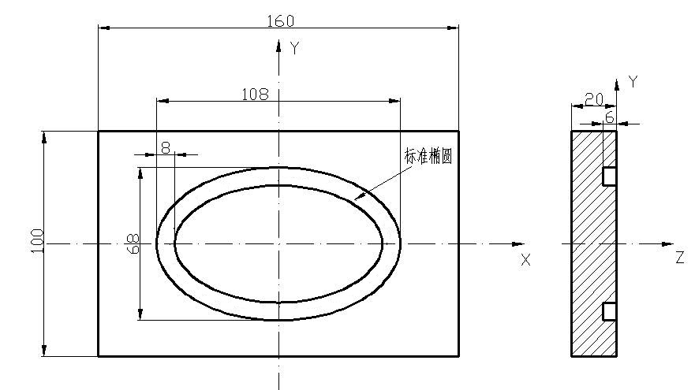
作业一：
编写加工程序，加工下图所示椭圆槽，要求采用φ8mm键槽铣刀，分层切削，每层切深1.6mm，材质45钢调质。
160
100
Y
标准椭圆
60
100
X
8

Slide 2
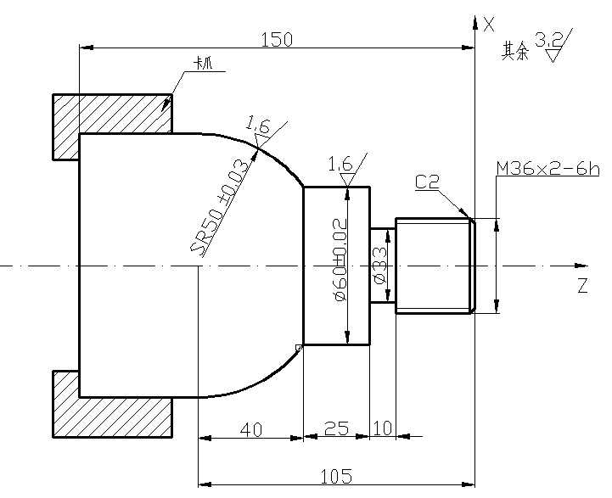
作业二：
编写加工程序，加工下图所示零件，毛坯为φ100mmX150mm，材质45钢调质。

